Slide 1
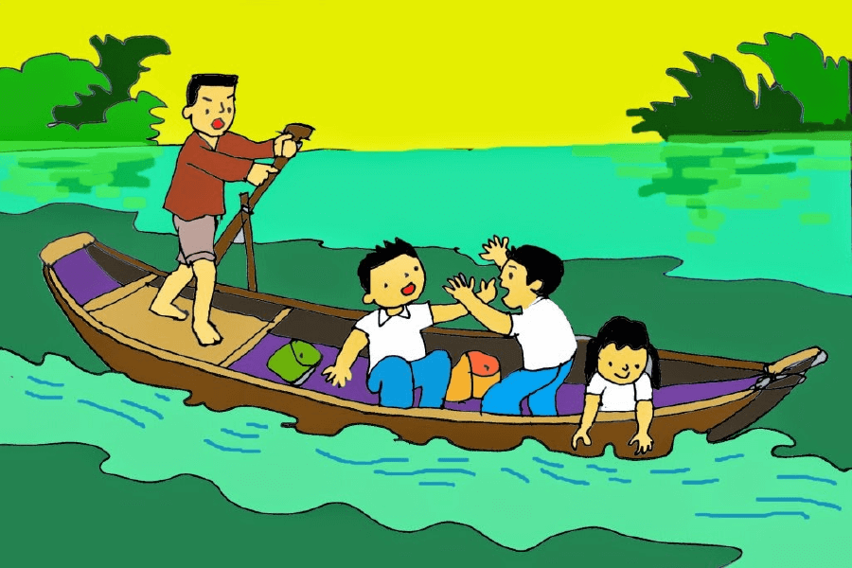
Không ngồi lên thuyền, khi không mặc áo phao an toàn

Slide 2
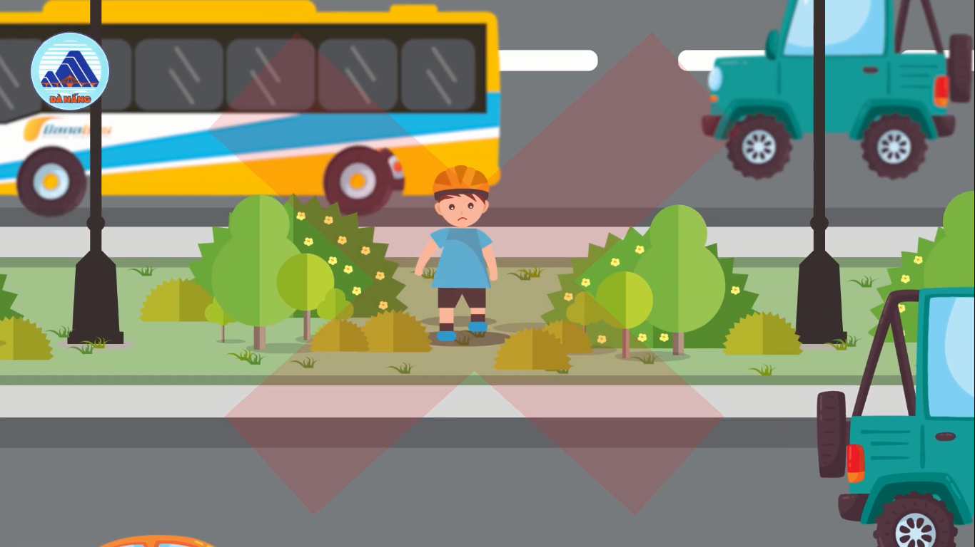
Không vượt giải phân cách, phải sang đường đúng nơi quy định

Slide 3
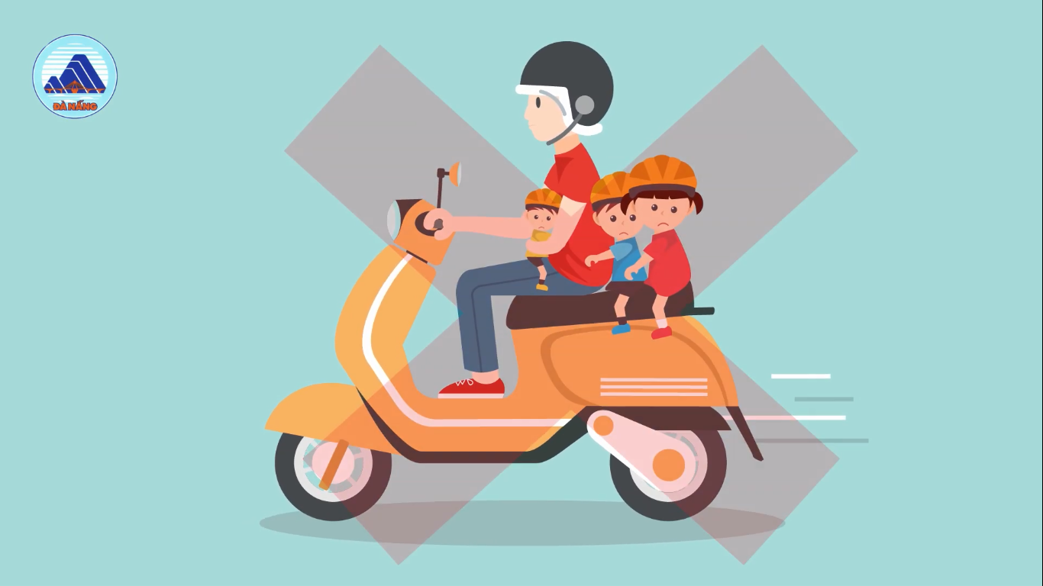
Không chở người quá quy định

Slide 4
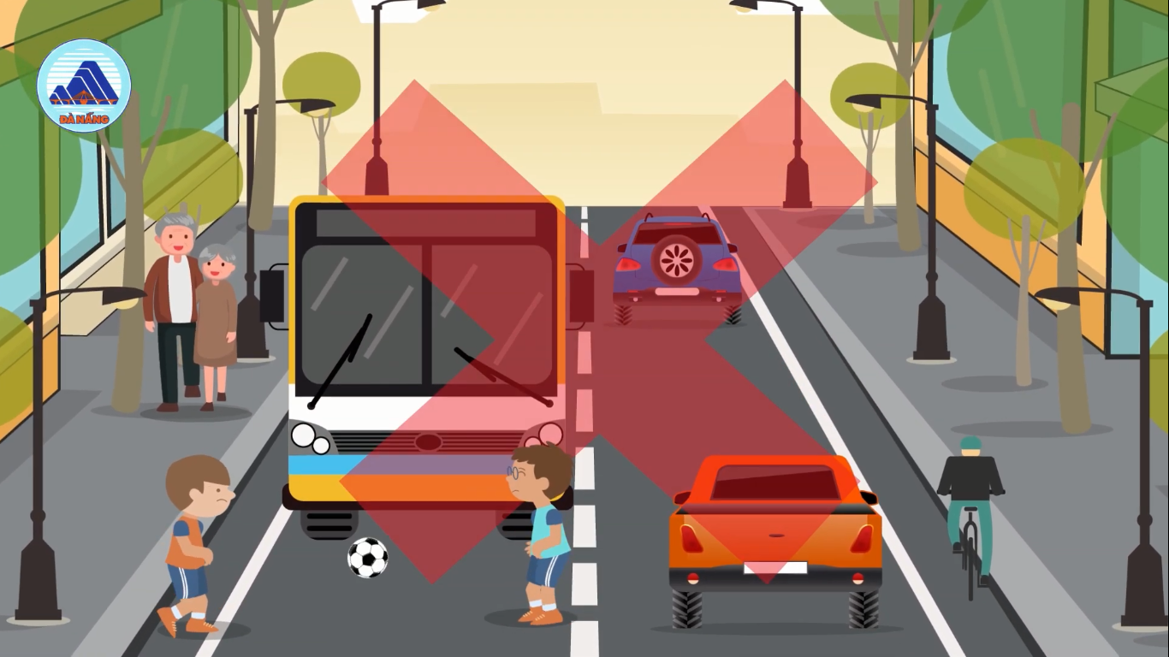
Không vui chơi dưới lòng lề đường

Slide 5
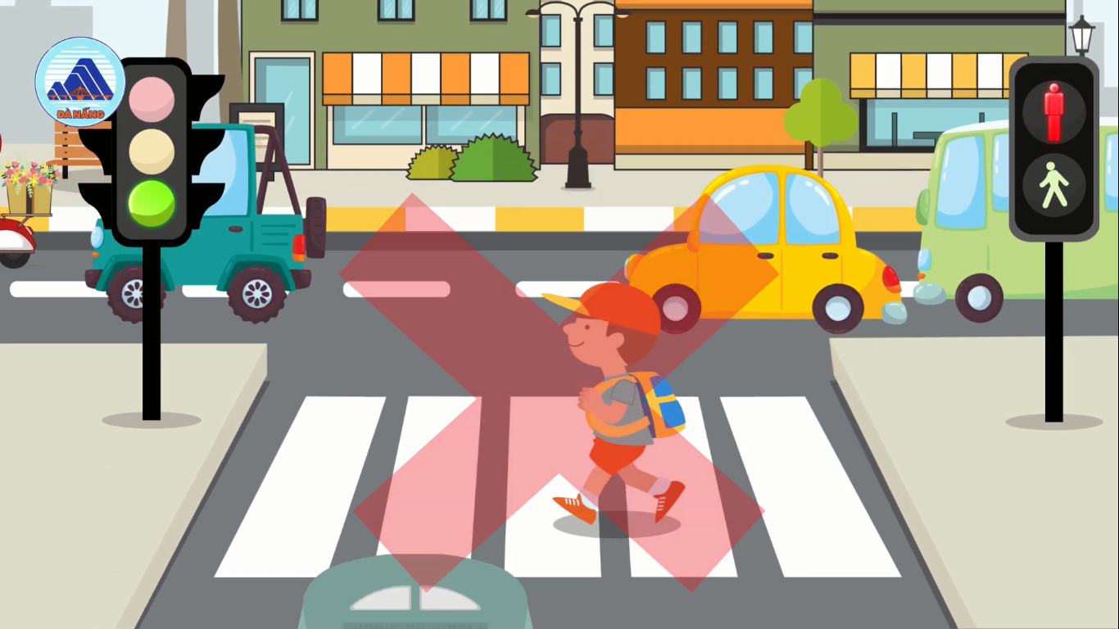
Không sang đường khi đèn tín hiệu chưa chuyển xanh

Slide 6
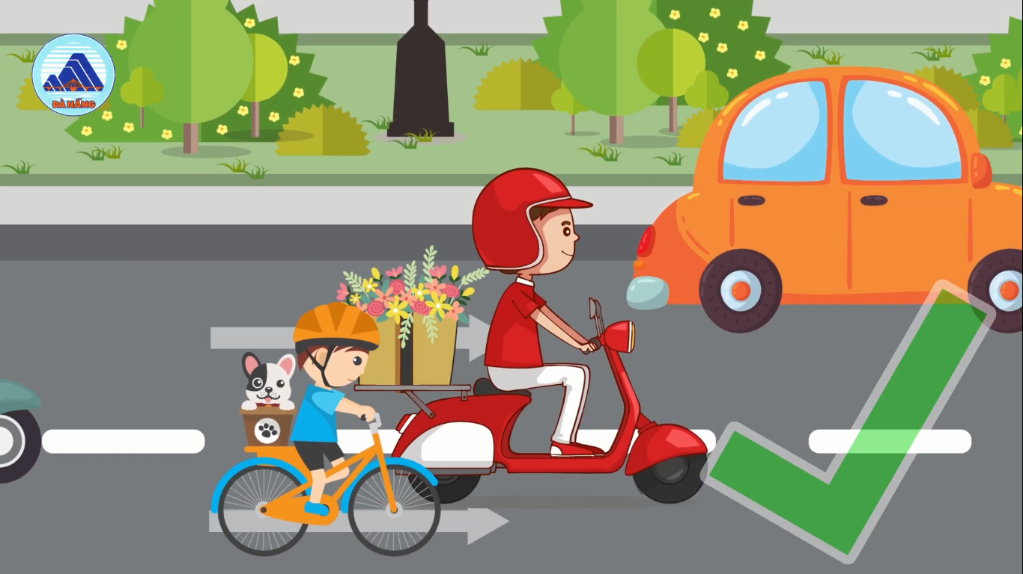
Không đi ngược chiều

Slide 7


Slide 8


